Slide 1
Кто и как к зиме готовится Дикие животные
Муниципальное дошкольное образовательное автономное учреждение «Детский сад №182»
Подготовила:
Воспитатель группы №3 Орехова А.В.
г. Оренбург, 2022

Slide 2
Тема: Кто и как к зиме готовится. Дикие животные.
Цель: Расширять представление детям о том, как дикие животные готовятся к зиме. Расширять представления детей о лесе (в лесу живут разные животные: заяц, белка, еж, медведь, волк; все они находят в лесу пищу). Учить различать этих животных по особенностям внешнего вида. Закреплять обобщающее понятие «дикие животные», учить отгадывать описательные загадки о диких животных Учить отвечать на вопросы воспитателя.

Slide 3
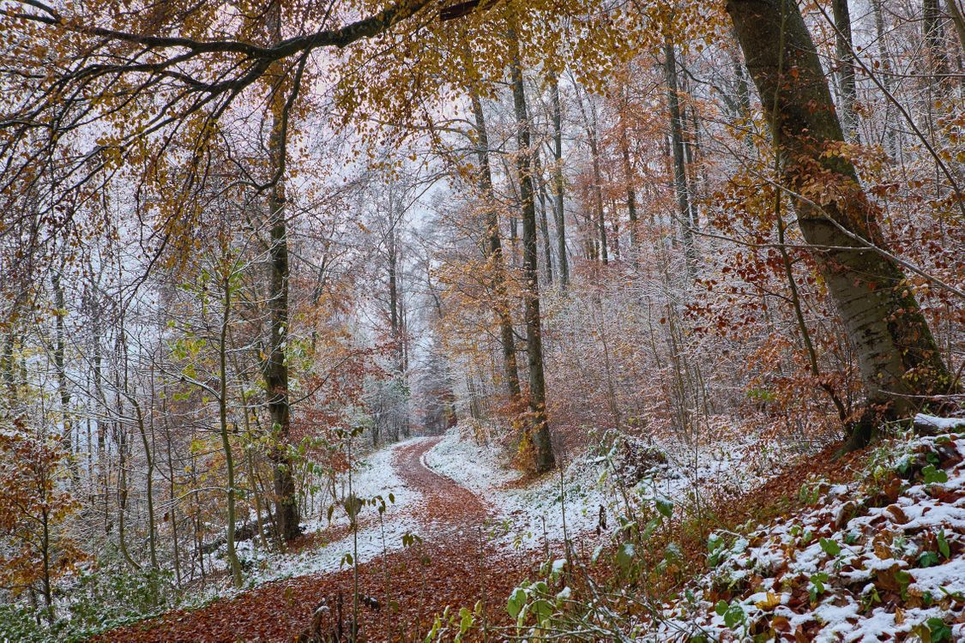
Листья с веток облетают, Птицы к югу улетают. «Что за время года?» – спросим Нам ответят: «Это...» (Осень)

Slide 4
Правила «Как нужно вести себя в лесу»

Slide 5
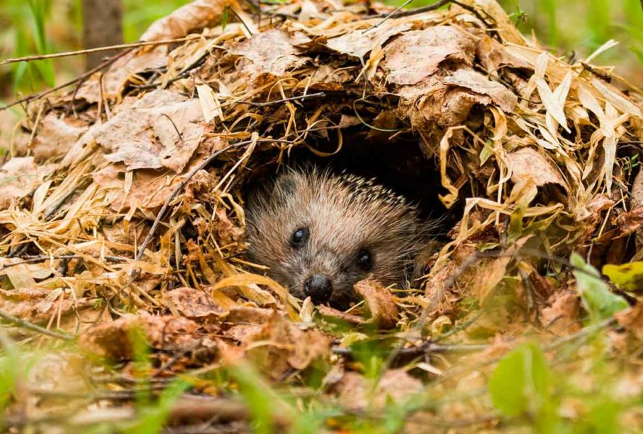
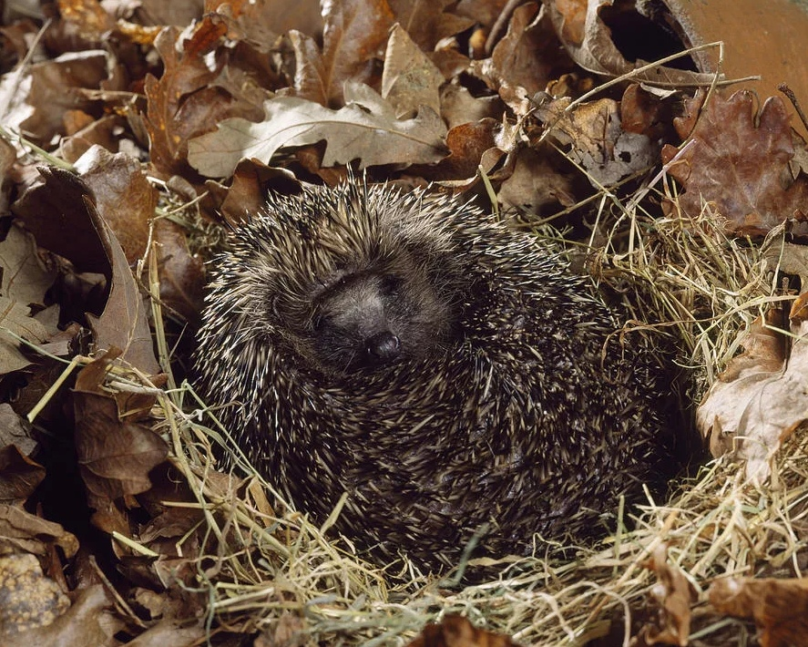
Загадка: «Сердитый недотрога живёт в глуши лесной
Иголок очень много, а нитки — ни одной!» (Ёжик.)

Slide 6
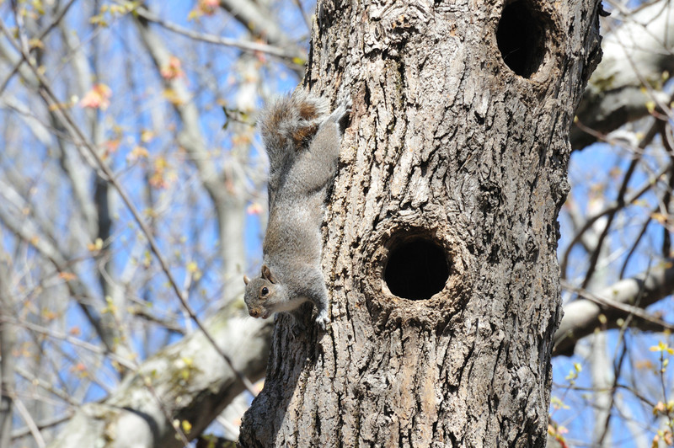
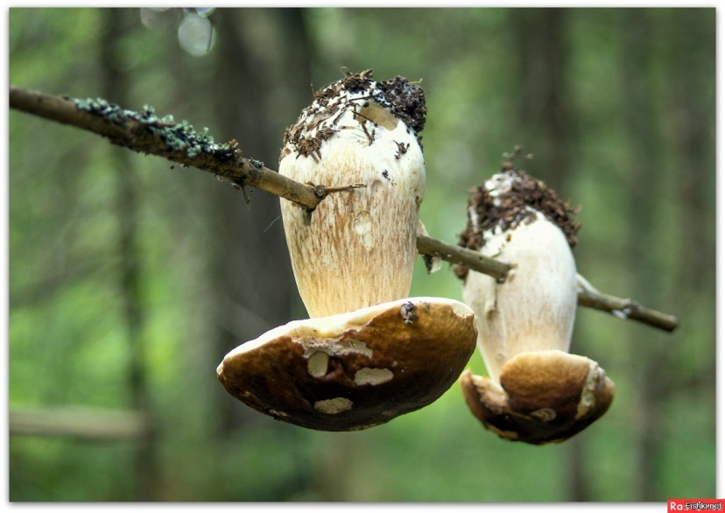
Загадка: «Кто по елкам ловко скачет
И взлетает на дубы?
Кто в дупле орешки прячет,
Сушит на зиму грибы? (Белка).

Slide 7
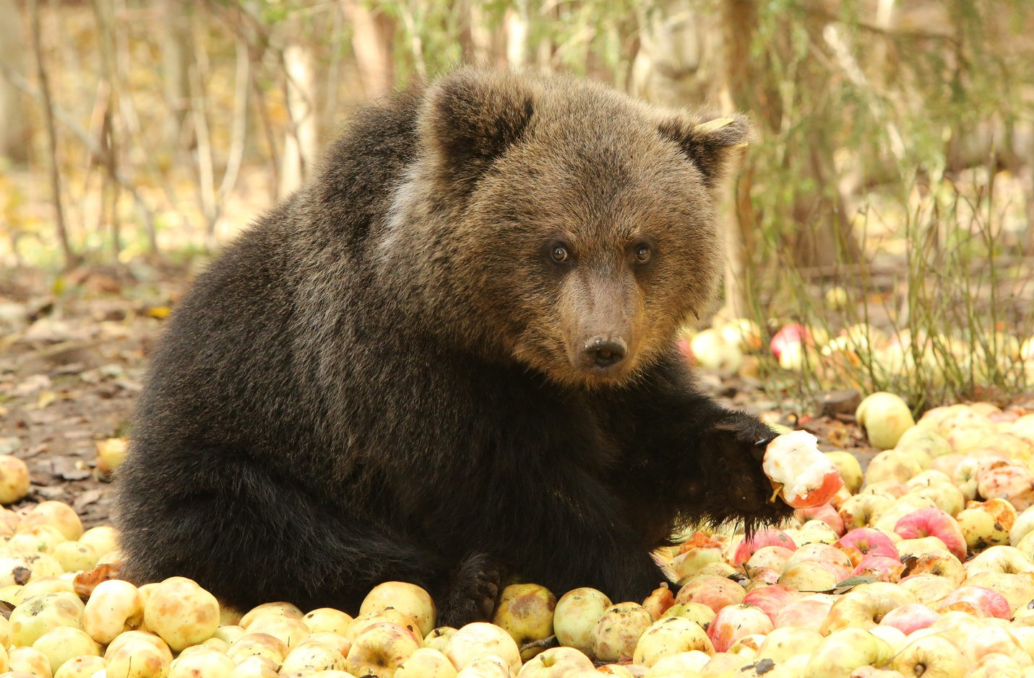
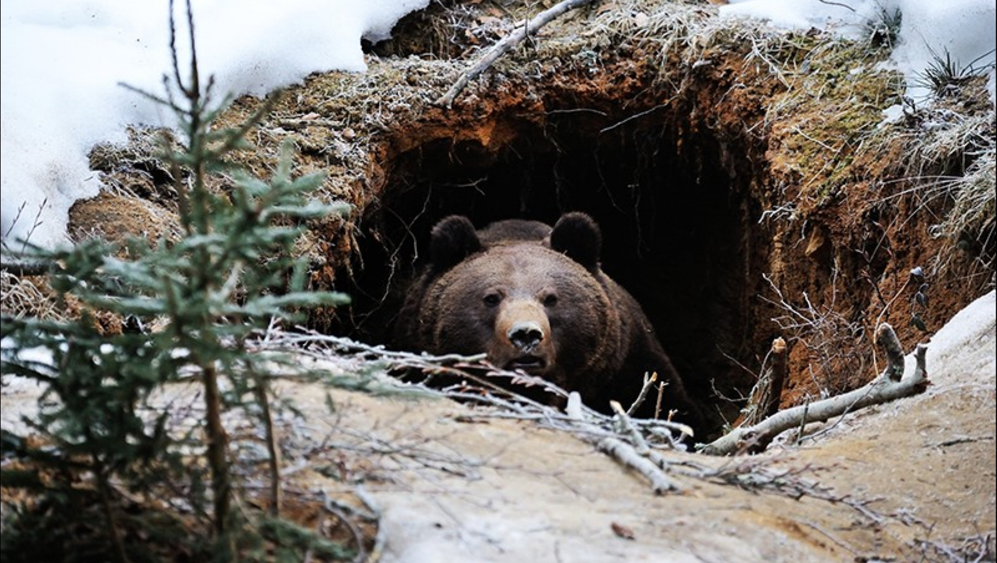
Загадка: Косолапый и большой,
Спит в берлоге он зимой.
Любит шишки, любит мёд,
Ну-ка, кто же назовет? (Медведь)

Slide 8
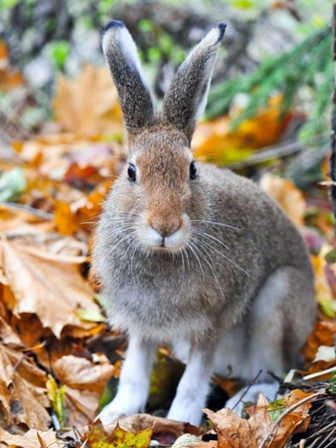
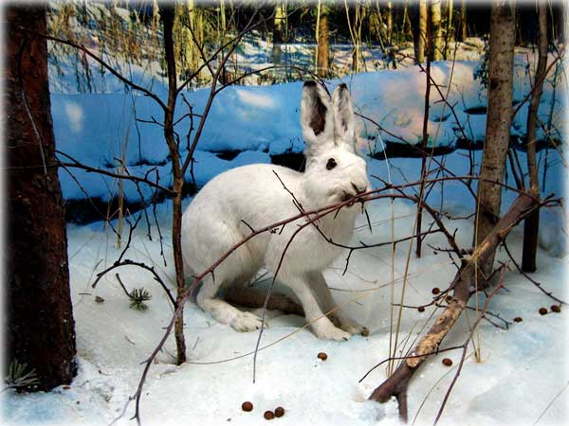
Загадка: У косого нет берлоги,
Не нужна ему нора.
От врагов спасают ноги,
А от голода – кора. Кто это? (Заяц )

Slide 9
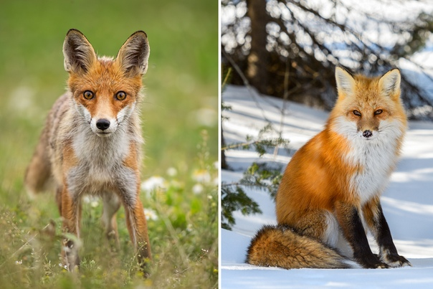
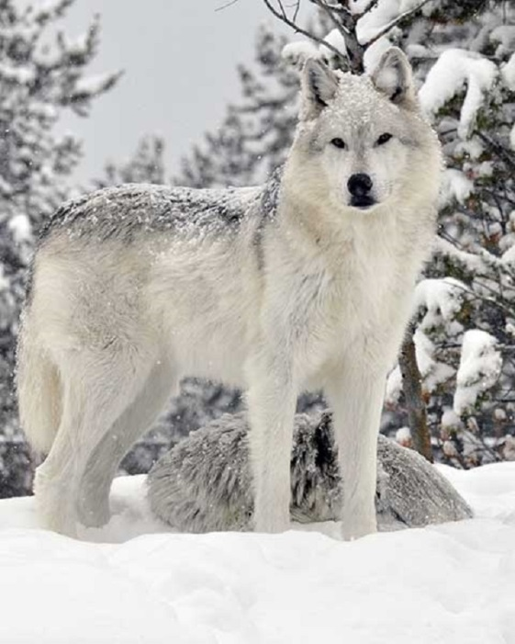
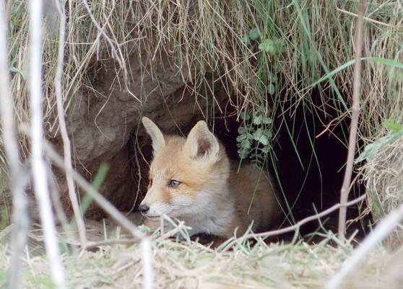
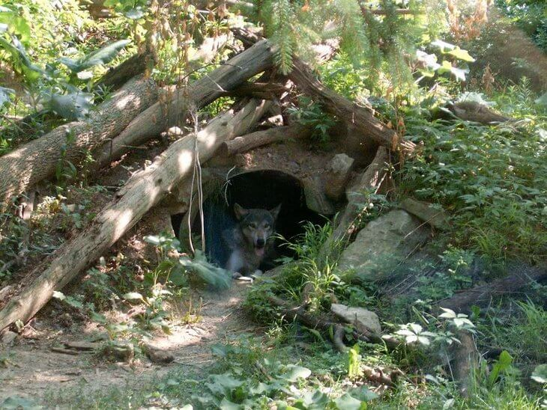
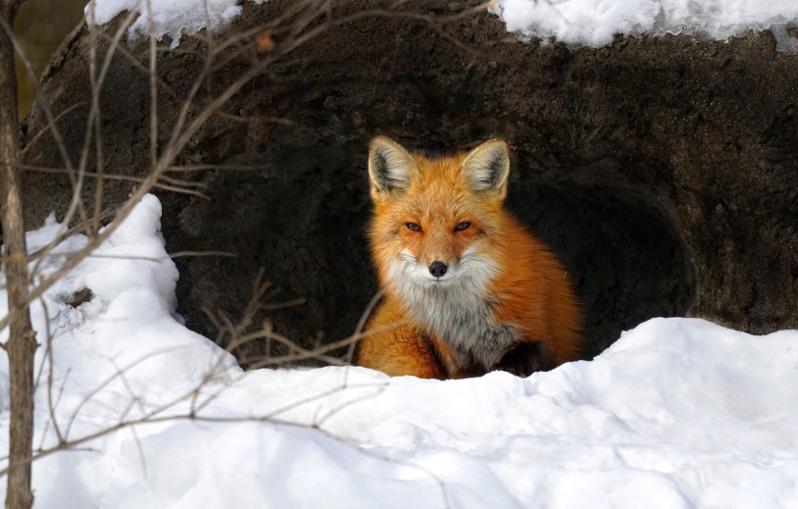

Slide 10
Игра «Кто, где живет?»

Slide 11
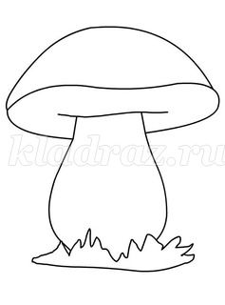
«Угощение для белки»

Slide 12
Молодцы ребята!

